Slide 1

HELÉNISTICKÁ FILOSOFIE I.
Číslo projektu | CZ.1.07/1.5.00/34.0950
Označení materiálu | VY_32_INOVACE_mix2_zsv14
Soubor | zsv14_helénistická filosofie_I.pptx
Název školy | Gymnázium Kladno
Autor | Mgr. Jiří Beran, Mgr. Marie Kohoutová
Anotace | Prezentace seznamuje s vývojem helénismu, směry a filosofií stoiků
Předmět | Základy společenských věd
Tematická oblast | Antická filosofie
Téma | Helénistické období
Očekávané výstupy | Seznámit s filosofií rozvojem helénistického období a filosofického směru stoicismu.
Klíčová slova | Stoikové, Stoa, apatheia, Seneca, Epiktétos, Marcus Aurélius
Druh učebního materiálu | prezentace
Cílová skupina | vyšší stupeň osmiletého gymnázia, čtyřleté gymnázium
Ověřeno | 26.2.2014, SSV
Zdroje uvedeny na konci dokumentu.

Slide 2
Helénistická
filosofie I.

Slide 3
Počátky
Datování : od 323 př.n.l. (smrt Alexandra Velikého) – až 529 n.l. ( císař Justinián nechal uzavřít athénskou Akadémii)
Za vlády Alexandra Velikého – dobyl Egypt, Persii, Indii a dostal se také do Malé Asie.
Kultury východních zemí a řecká kultura se vzájemně ovlivňovaly –> řecká kultura se stala kosmopolitní.
Po smrti Alexandra se začal prosazovat Řím, vytvořil velkou říši (m.j. ovládli i Řecko). Od Řeků převzali kulturu ( sloupové chrámy, zdobení chrámů v řeckém stylu) a také filosofii.
Ve filosofii byl větší důraz kladen na etiku. Více než uměním a náboženstvím byla filosofie „vládnoucí duchovní mocností“ tohoto věku. Vystřídána byla až křesťanstvím.
Centry helénismu byly především Athény a Alexandrie.

Slide 4
Filosofické směry helénismu
Epikureismus – rozvíjí atomismus, filosofie čelící strachu
Stoicismus – navazuje na kynickou školu, ideál = stav moudrosti – dosáhneme tím, že nelpíme na vnějších věcech – lhostejnost – klid
Skepticismus – duševní klid – smířím se s nepoznatelností světa
Eklekticismus – splývání myšlenek různých filosofických škol
Novoplatónismus – mystické prvky Platónovy filosofie

Slide 5
Stoikové
Název odvozen od veřejné budovy v Athénách (stoa poikilé = barevná sloupová síň) – Zénón z Kitie zde založil filosofickou školu.
Rozdělení do tří skupin : starší stoa, střední stoa a mladší stoa.

Slide 6
Stoicismus
Založen Zenónem z Kitie.
Nejdůležitější je etika.
Inspirace ve škole kyniků.
Dělí svůj systém na etiku, fyziku a logiku (nejvyšší místo zaujímá etika. Logika a fyzika jsou její předstupně).
Smyslové vjemy = základ duševní činnosti.
Látka je pasivní – aktivní „ spermatický logos“.
Bůh = „pneuma“ = světová duše.
Bez odporu nést svůj úděl, nelpět na ničem.

Slide 7
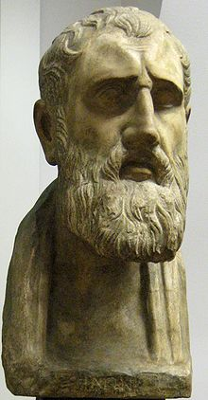
Zenón z Kitie ( 333-262 př.n.l)

Slide 8
Logika
Stavěli na základech Aristotela.
Je rozdělena na rétoriku, dialektiku.
Poznání musí vycházet z vnímání, zkušenosti (empirismus).
Fyzika
Materialistická, monistická, přísná zákonitost.
Formující síla –> logos, nús
–> také Bůh ( Zeus )

Slide 9
Etika
Člověk je rozumná bytost, proto může poznat božskou zákonitost. Důležitý je život v souladu s přírodou. Jediné dobro je ctnost. Jde o to překonat vášeň ( apatheia – apatie ), pokud toho člověk dosáhne, je moudrý.
Dva základní požadavky : spravedlnost, láska k člověku ( vztahuje se na všechny lidi ).

Slide 10
Starší stoa
Zenón z Kitia – zakladatel stoicismu, inspirace v kynismu, „dobrovolně odešel ze života.“
Kleanthés a Chrýsippos – z jejich děl se dochovaly pouze zlomky.
Střední stoa
Poseidónios – jeden z nejvšestrannějších mužů antického středověku.

Slide 11
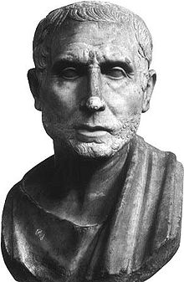
Poseidónios ( 135-51 př.n.l)

Slide 12
Mladší stoa
Lucius Annaeus Seneca – Říman, psal tragédie a drama, vychoval císaře Nerona. Protikladná osoba. Etické názory(rovnost lidí). Svět řízen rozumným principem. Přírodní zákony = zákony boží. Člověk – duševní klid = lhostejnost
Marcus Aurelius – císař, po celý život se řídil stoickou naukou, pohrdal nádherou, oblékal jen prostý vojenský plášť, napsal Hovory k sobě. Žít podle zákonů přírody.
Epiktétos – otrok, napsal Rozpravy. Svoboda = mravní vlastnost. Důležité vzdělání.

Slide 13
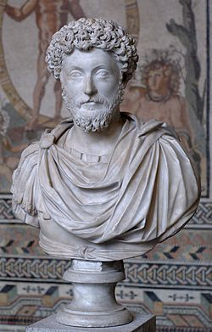
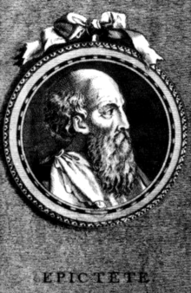
Mladší stoa
Marcus Aurelius
Epiktétos

Slide 14
Význam stoické filosofie
Ve vztahu ke křesťanství.
Stoikové –> přísná morálka, asketismus, pohrdání vnějšími statky.
Inspirovali se stoickými myšlenkami: Kant, Schiller, Goethe, Heinrich von Kleist.

Slide 15
Zdroje
Vlastní poznámky, výpisky
[1] AUTOR NEUVEDEN. Wikipedia cz [online].
[cit. 1.12.2013]. Dostupný pod licencí Creative Commons na WWW:
http://commons.wikimedia.org/wiki/File:Zeno_of_Citium_pushkin.jpg
[2] AUTOR NEUVEDEN. Wikipedia cz [online].
[cit. 1.12.2013]. Dostupný pod licencí Creative Commons na WWW:
http://commons.wikimedia.org/wiki/File:Posidonio_de_Apamea.jpg
[3] AUTOR NEUVEDEN. Wikipedia cz [online].
[cit. 1.12.2013]. Dostupný pod licencí Creative Commons na WWW:
http://commons.wikimedia.org/wiki/File:Marcus_Aurelius_Glyptothek_Munich.jpg
[4] AUTOR NEUVEDEN. Wikipedia cz [online].
[cit. 1.12.2013]. Dostupný pod licencí Creative Commons na WWW: http://commons.wikimedia.org/wiki/File:Epictetus.png

